Slide 2



Slide 3
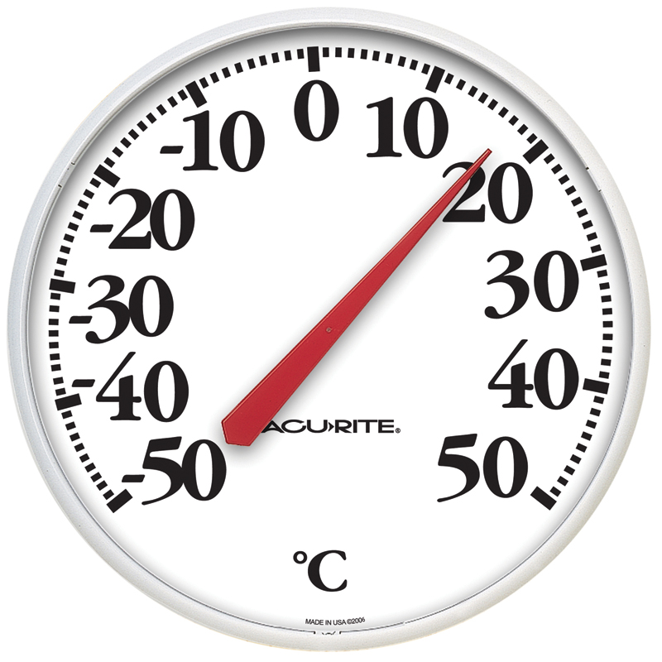
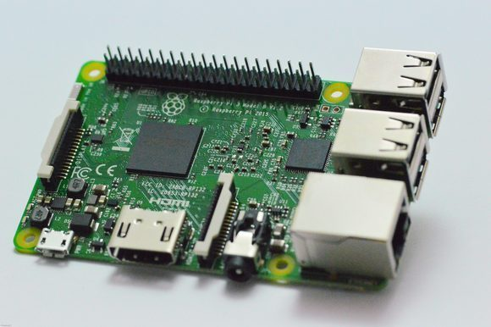
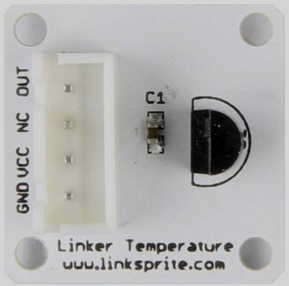
Temperatursensor Eigenbau
+
=
Melina Scodeller & Tobias Kreienbühl

Slide 4
Ablauf
Ziele & Idee
Umsetzung
Live-Demo

Slide 5
Ziele
Temperaturüberprüfung
Webausgabe
Mailbenachrichtigung

Slide 6
Idee
Steckbares System
Flexibel
Wartungsfreundlich

Slide 7
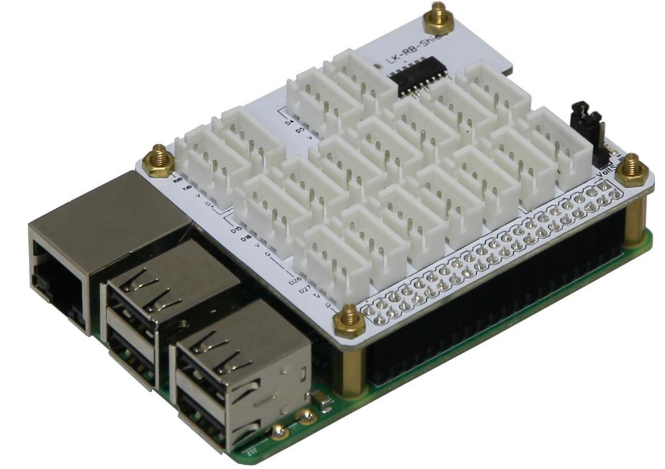
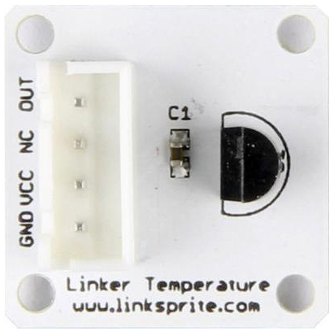
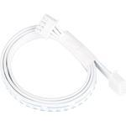
Hardware
Raspberry Pi mit Basisplatine
Analoger Temperatursensor
Verbindungskabel
Notes:
Pimp für 8 Sensoren erwähnen…

Slide 8
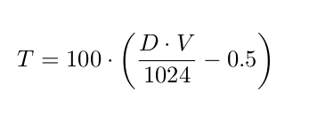
Hardware
Einlesen der analogen Sensorwerte über SPI & AD-Wandler
Umwandlung in °C
T = Temperatur in °C
D = Umgewandelter Digitalwert
V = Speisungsspannung

Slide 9

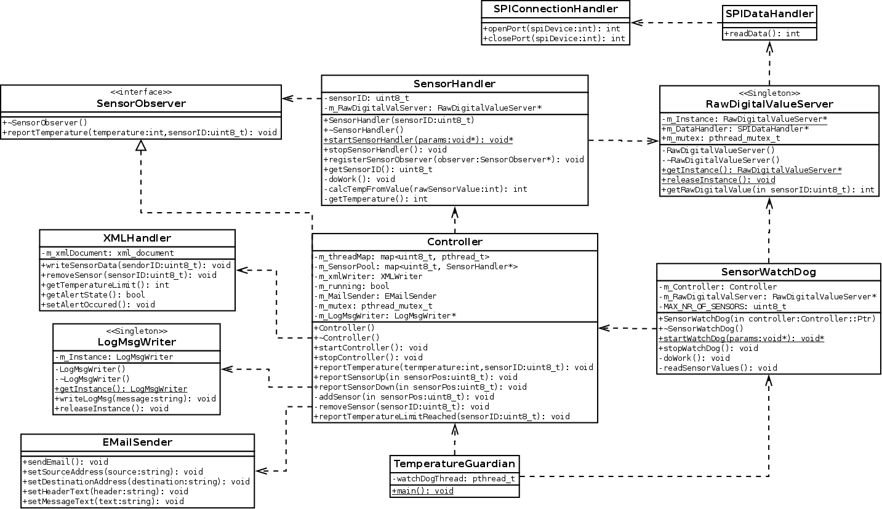
Software

Slide 10
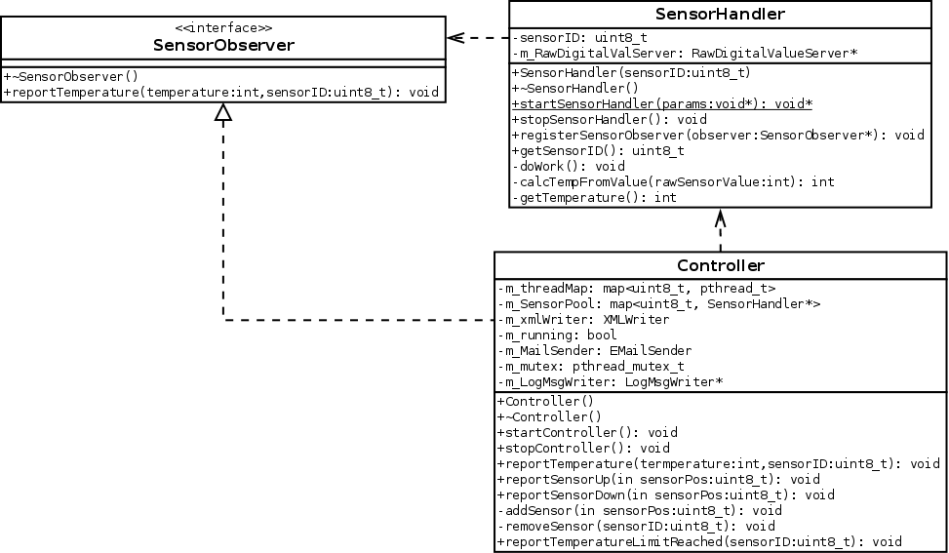
Software
Observer-Pattern für die Sensoren

Slide 11
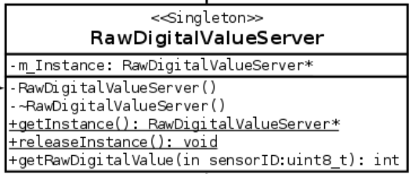
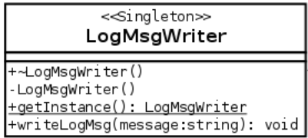
Software
Singleton-Pattern für RawDigitalValueServer & LogMsgWriter

Slide 12
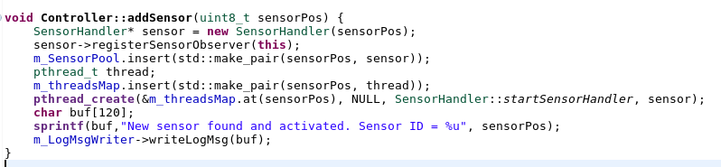
Software

Slide 13
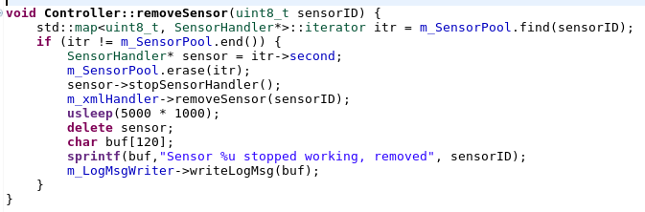
Software

Slide 14
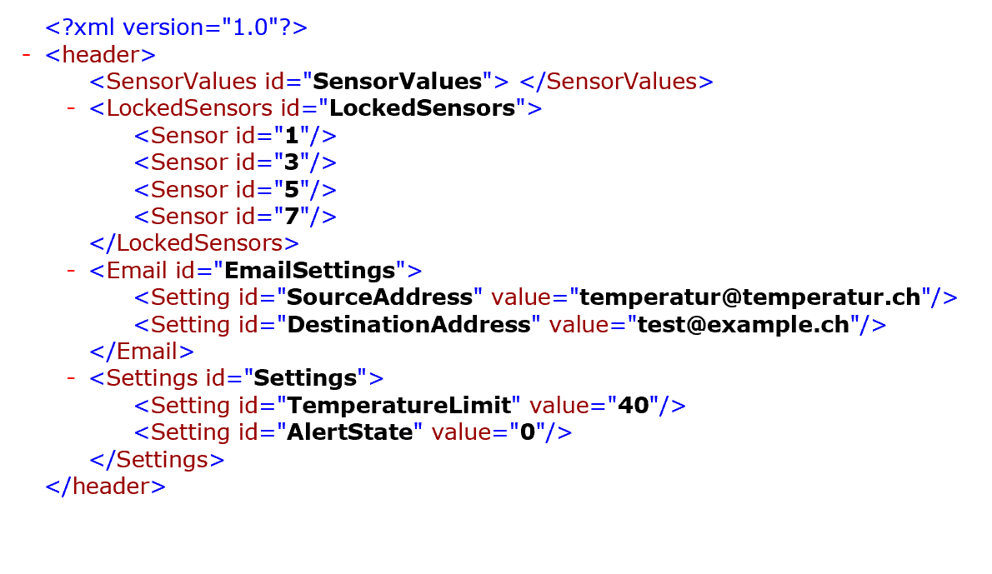
XML-File
Sensoren & Temperatur
Email-Einstellungen
Alarmzustand
Notes:
Klasse EMailSender, Mail einstellbar in XML(nicht zur Laufzeit). Dienst benötigt Neustart.
AlertState -> für Kontrolle damit nur 1 Mail versendet wird. Muss zurückgesetzt werden.

Slide 15
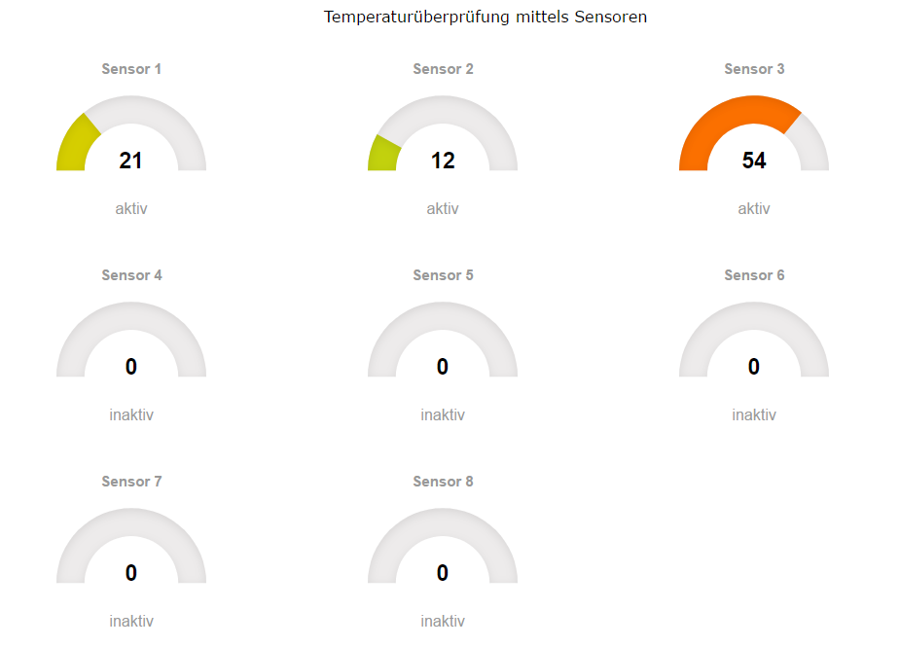
Webausgabe
Temperaturanzeige
Refresh
Farbänderung
Aktiv / Inaktiv

Slide 16
Live-Demo

